Slide 1

Gestión emocional

Slide 2
La gestión emocional es el conjunto de procesos psicológicos que permite identificar y modular las emociones.
  De forma sana y saludable
No se trata de controlarlas totalmente ya que sería imposible: la faceta emocional va muy por delante de la consciencia y de los actos voluntarios, así que solo podemos influir en ellas parcialmente
  Permite tomar decisiones más acertadas, mejorar las relaciones interpersonales y a llevar una vida satisfactoria

Slide 3

Para que sirve el mundo emocional
Lo emocional existe porque nos avisa de lo que ocurre a nuestro alrededor de una manera rápida e intuitiva, sin necesidad de que nos detengamos a pensar sobre ello de manera activa y deliberada.

Slide 4

La gestión emocional implica el desarrollo de habilidades que permiten identificar y comprender nuestras emociones, expresarlas de manera adecuada y regularlas de manera efectiva.
Se potencia al identificar patrones de pensamientos, comportamientos y la utilización de herramientas que permitan su buena canalización

Slide 5
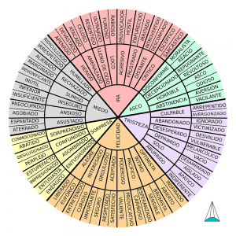
Funciones adaptativas de las emociones

Slide 6

Alegría: la alegría nos ayuda a sentir felicidad y satisfacción en nuestras vidas, lo que nos motiva a seguir adelante y a experimentar más momentos positivos.
Tristeza: la tristeza nos permite procesar las pérdidas y cambios en nuestras vidas, y nos ayuda a conectarnos emocionalmente con los demás. La tristeza también puede ser un signo de que necesitamos hacer cambios importantes en nuestra vida.

Slide 7

Ira: la ira nos ayuda a protegernos y a establecer límites. También puede ser una señal de que algo no está bien y que necesitamos hacer cambios para proteger nuestra integridad.
Miedo: el miedo nos ayuda a estar alerta y a protegernos de peligros reales o percibidos. También puede ser una señal de que necesitamos hacer cambios importantes en nuestras vidas para estar seguros.

Slide 8
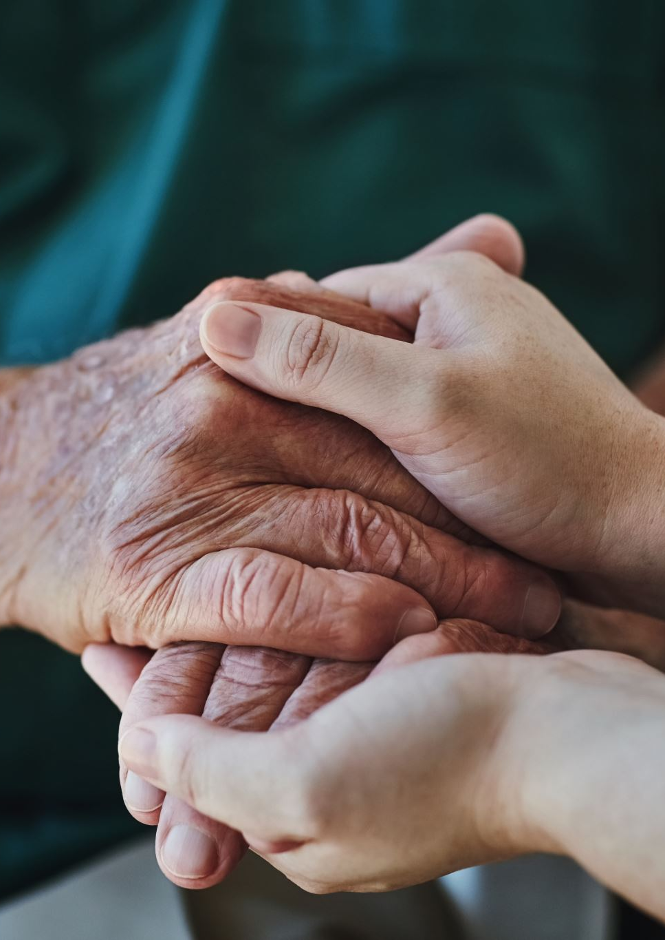
Asco: el asco nos protege de cosas potencialmente dañinas o tóxicas, y nos ayuda a evitar situaciones que podrían ser peligrosas para nuestra salud o bienestar.
Sorpresa: la sorpresa nos ayuda a estar alerta y a procesar información nueva o inesperada. También puede ser una señal de que algo importante está sucediendo y que necesitamos prestar atención.

Slide 9
Fases para el manejo emocional
Autoconocimiento personal.
Identificación de las emociones.
Toma de control, aceptación y expresión emocional.
Aprendizaje continuo para sobreponerse a las adversidades y descubrimiento del equilibrio emocional.

Slide 10
Consecuencias de no hacerlo
Ansiedad.
Inestabilidad e inseguridad.
Problemas en las relaciones interpersonales.
Toma de decisiones impulsivas, poco óptimas.
Baja autoestima.
Problemas de frustración y desbordamiento emocional.
Dificultades para expresar empatía, tanto ante noticias positivas como negativas.

Slide 11

Sus beneficios
Sirve para evitar enfrentamientos innecesarios
Empatía
Permite orientar la acción a objetivos a largo plazo
Aprender de los errores
Expresar como nos sentimos
Nos ayuda a centrarnos

Slide 12

Técnicas de autorregulación emocional
Reconocimiento
  Emocional
  Cognitivo
  Conductual
  Contextual
Canales de expresión
Comunicación

Slide 13

Estrategias de manejo emocional/ automotivación
Aceptar las emociones “positivas y negativas”
Mantener un dialogo interno positivo
Hacer practica de regulación emocional
  Respiraciones profundas
  Atención plena
  Yoga
  Pilates
  Meditación
Usar la lógica, sin llegar a racionalización extrema

Slide 14
Ejercicios prácticos
Situaciones para afrontar
Regresar al centro (evitar las comparaciones)
Autocontrol en un futuro inmediato (objetivos fáciles, positivos y enriquecedores)
Uso de la reafirmación
Otorgar un momento del día para procesar información incomoda
Preguntas con respuestas - ¿Qué es lo peor que puede pasar?
La meditación
Canal de expresión (individual)

Slide 15


